Slide 1
Java Selbstlerngruppe Arraylist

Slide 2
Aufgabe
Erstelle eine App Smartphone mit Kontaktliste Kontakte sollen sich
Hinzufügen
Finden
lassen

Slide 3
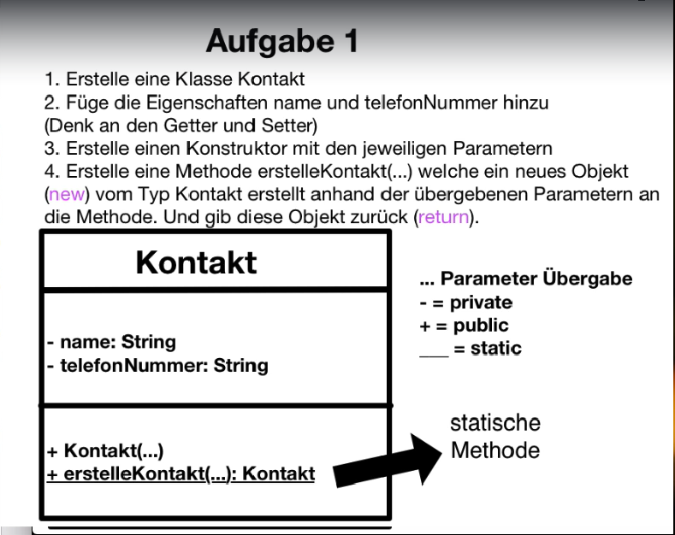
Aufgabe 1: Klasse Kontakt

Slide 4
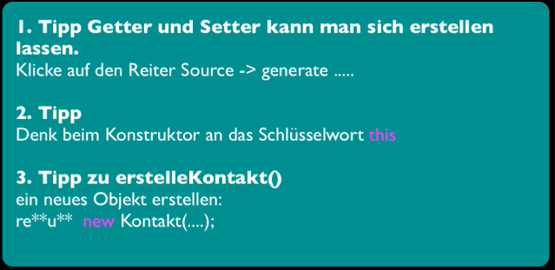
Tipps Aufgabe 1: Klasse Kontakt

Slide 5
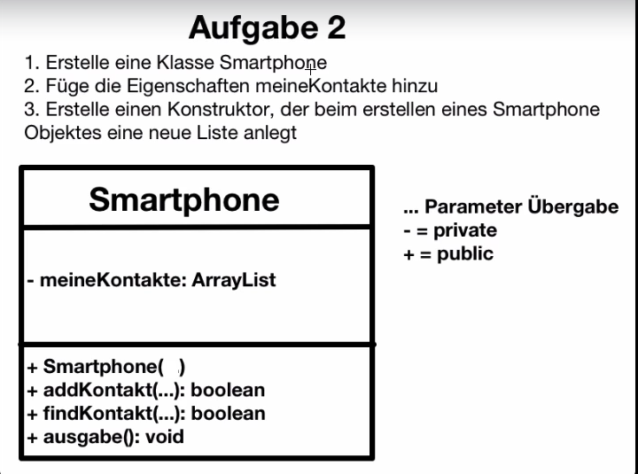
Aufgabe 2: Klasse Smartphone
Hinweis: Mit generischem Typ

Slide 6
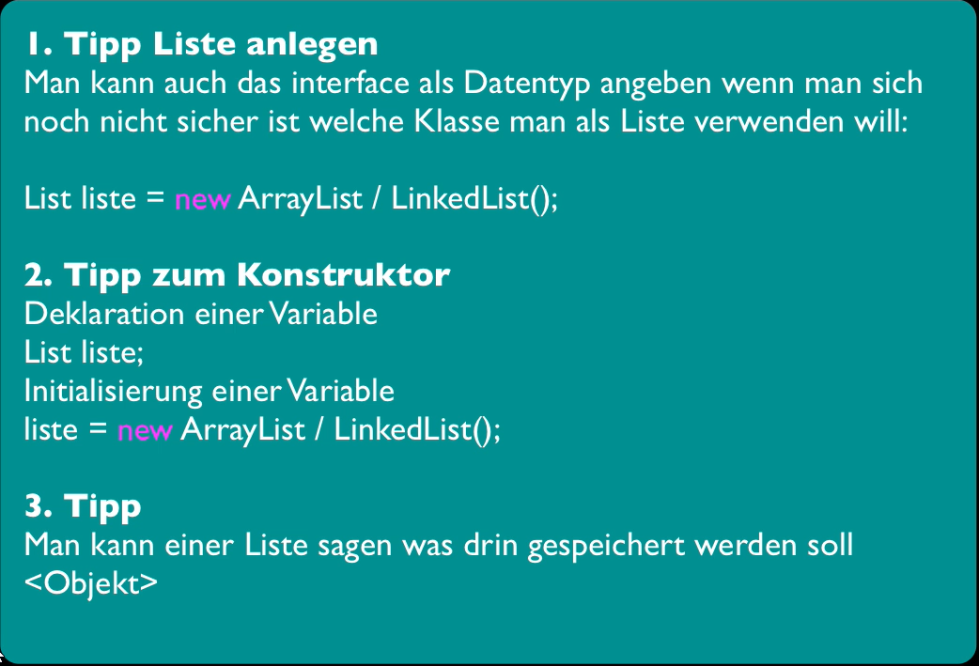
Tipps Aufgabe 2: Klasse Smartphone

Slide 7
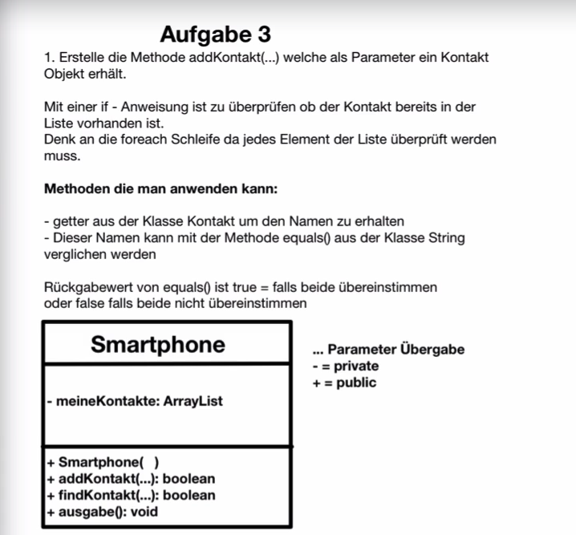
Aufgabe 3: addkontakt für Klasse Smartphone

Slide 8
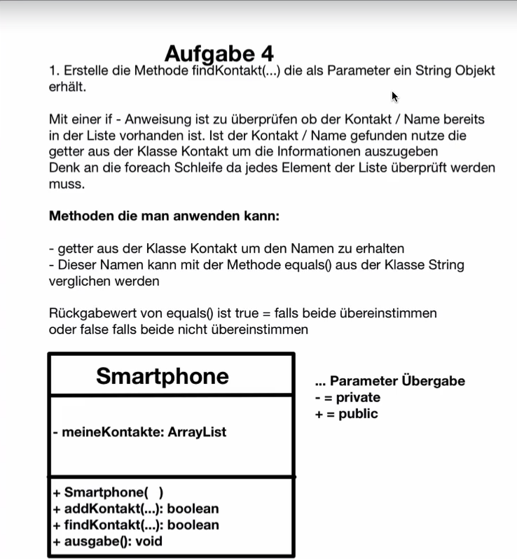
Aufgabe 4: findkontakt für Klasse Smartphone

Slide 9
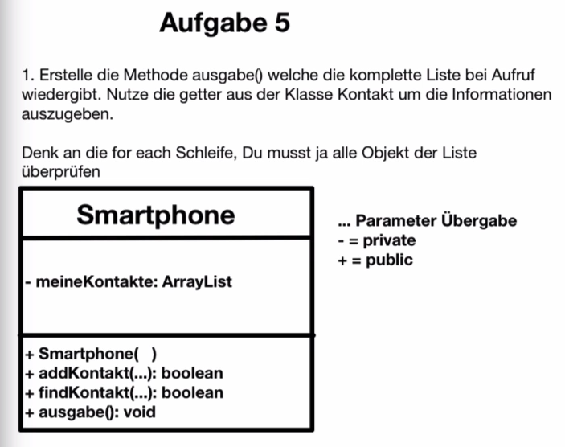
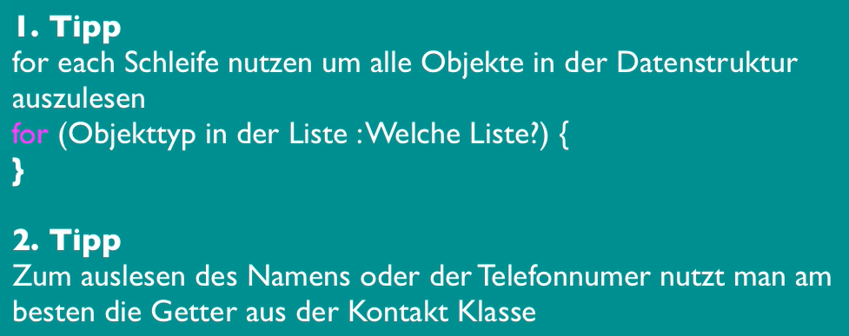
Aufgabe 5: ausgabe() für Klasse Smartphone

Slide 10
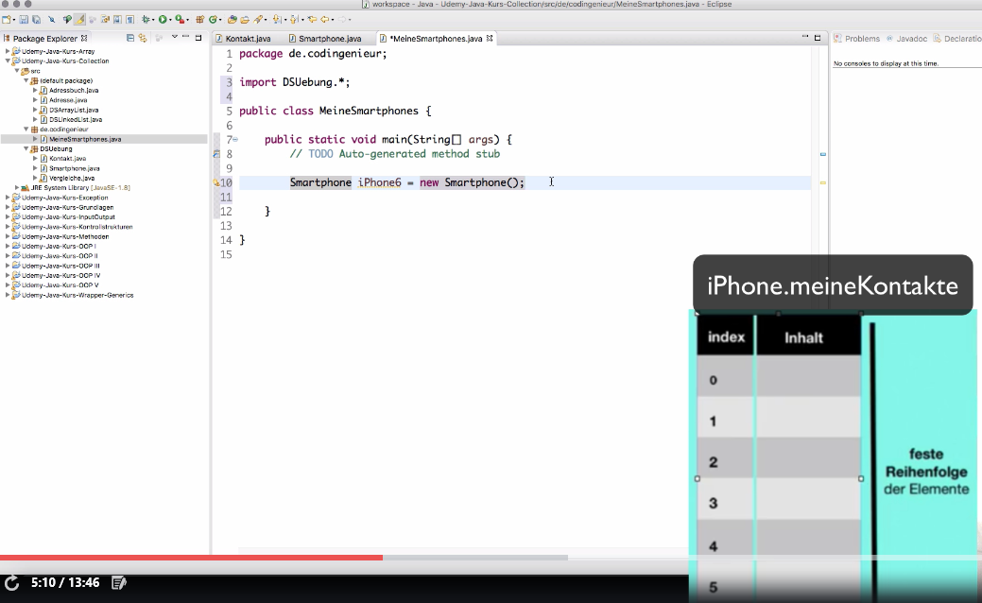
Letzte Aufgabe: Smartphone erstellen
Fertiger Quellcode
=> Nach der Übung

Slide 11
Backup

Slide 12
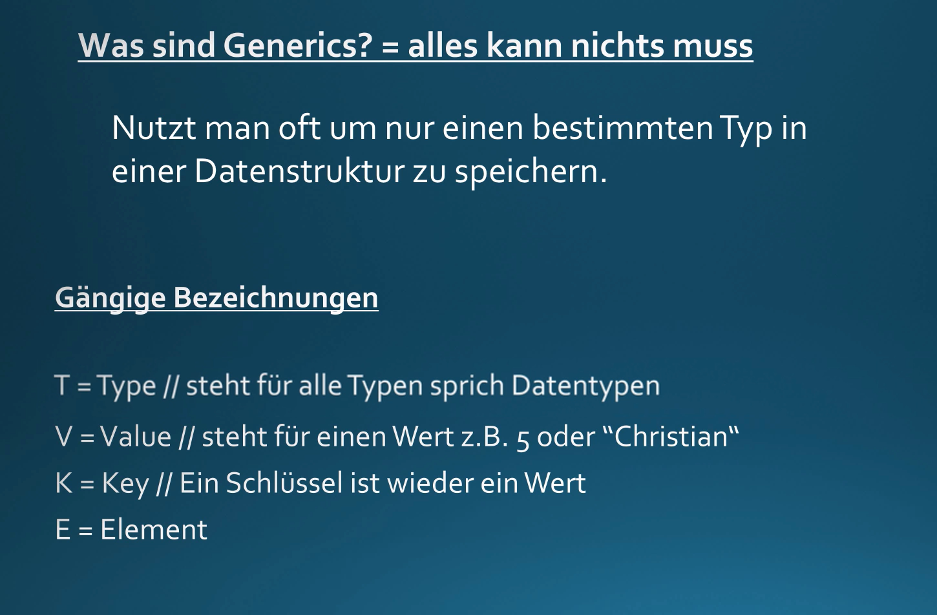

Slide 13
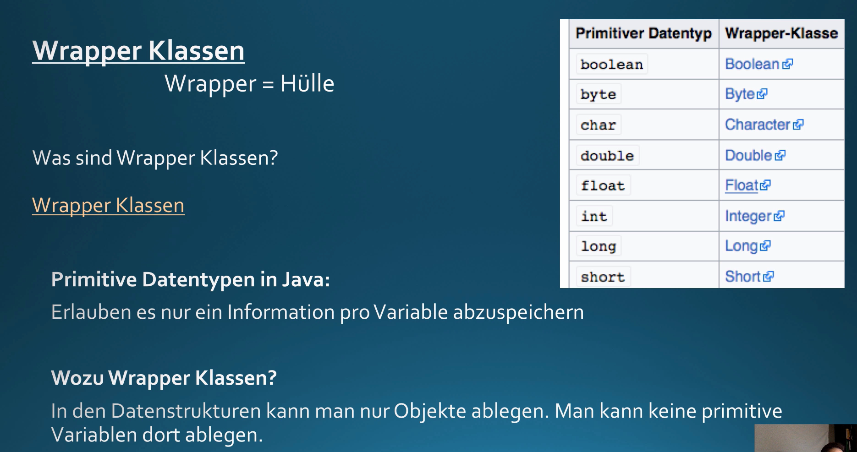

Slide 14
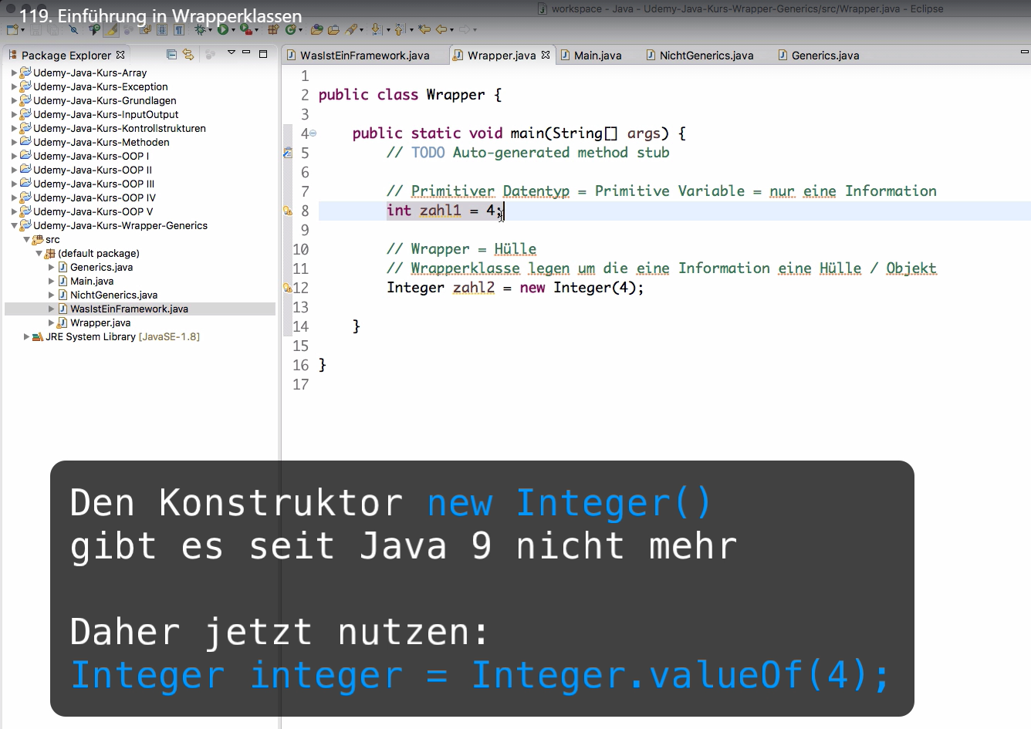

Slide 15
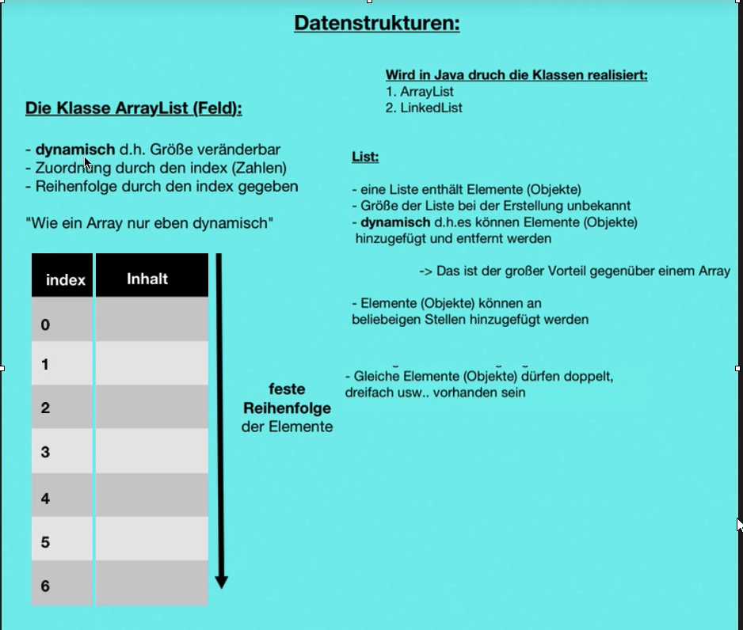
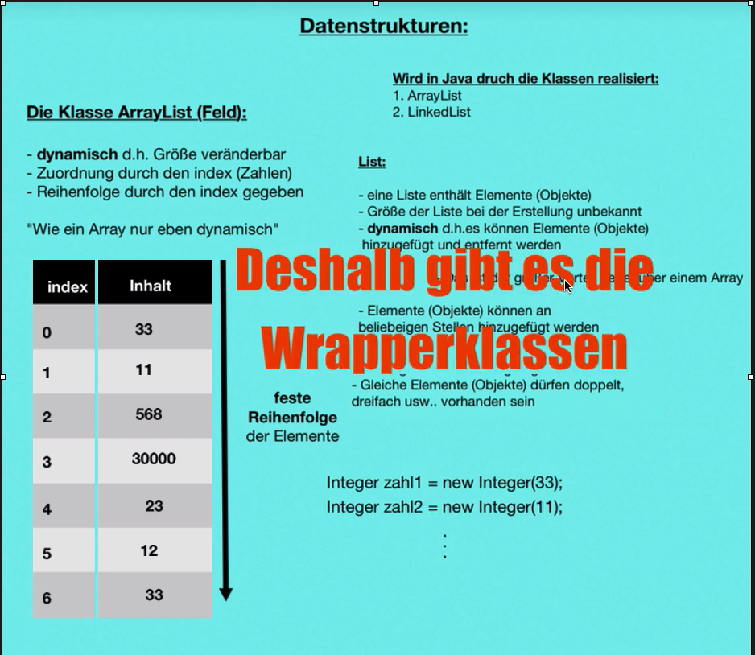
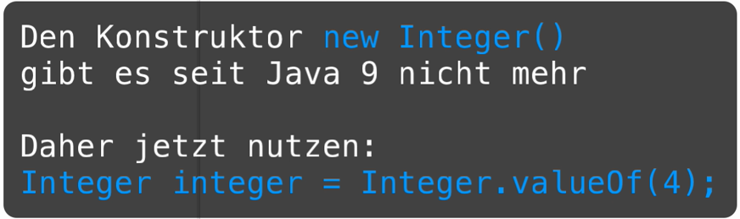

Slide 16
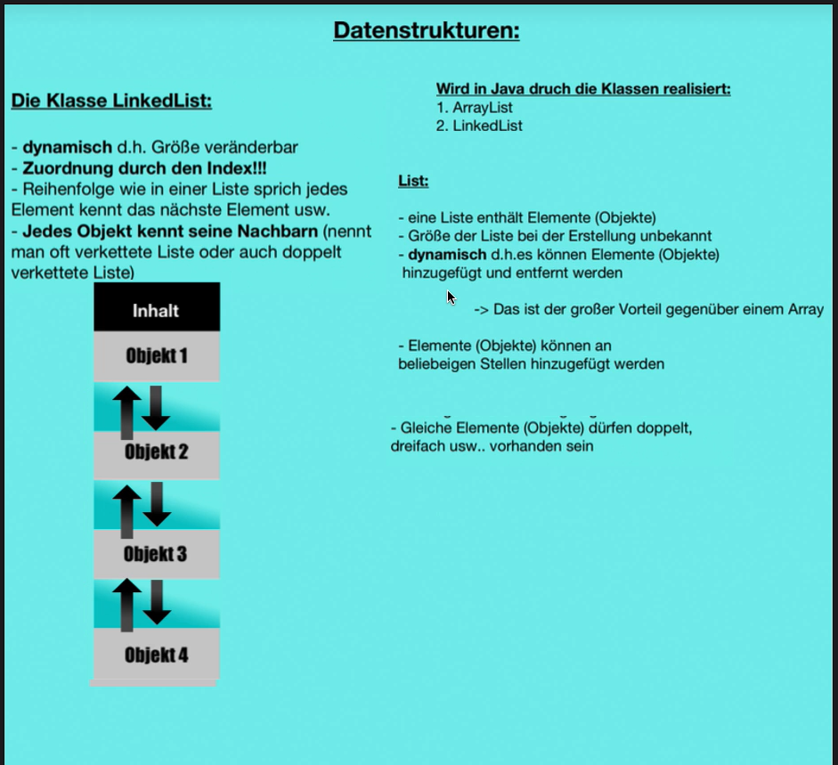

Slide 17
